Slide 3
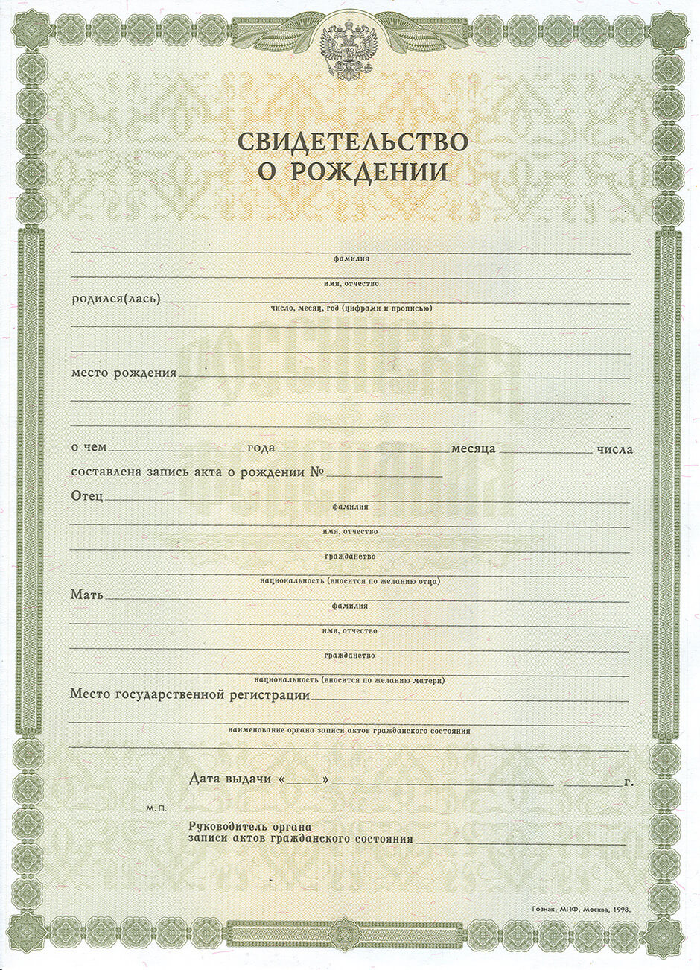

Slide 4
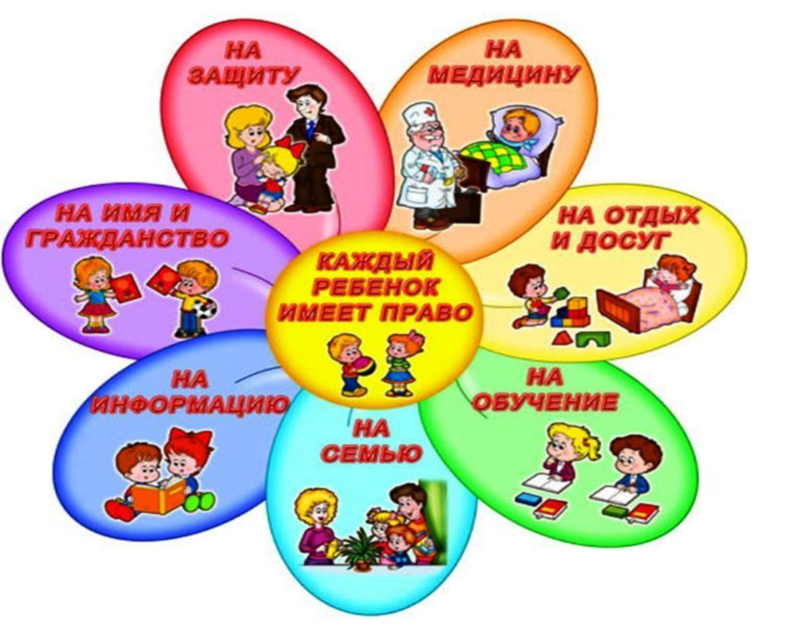
«Права детей»

Slide 5
Викторина «Сказка ложь, да в ней намёк. В сказках о правах…»

Slide 6
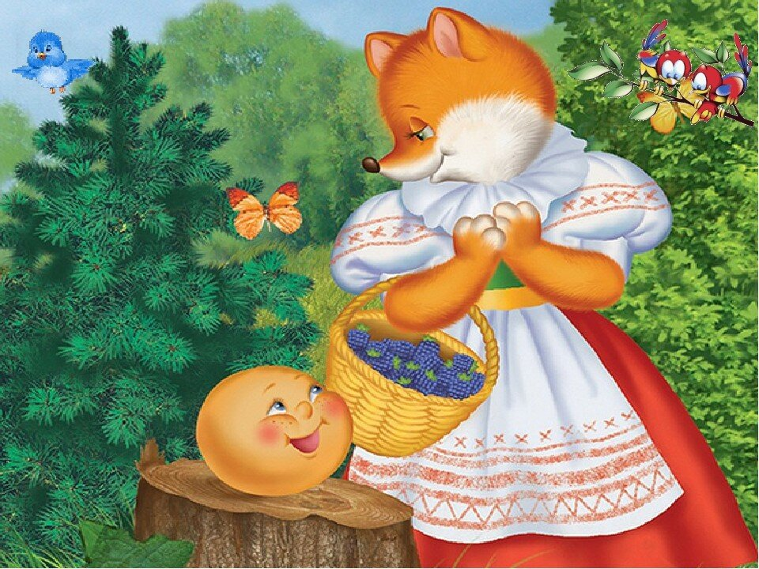
Вопрос: Какое право было нарушено Лисой в сказке «Колобок»?

Slide 7
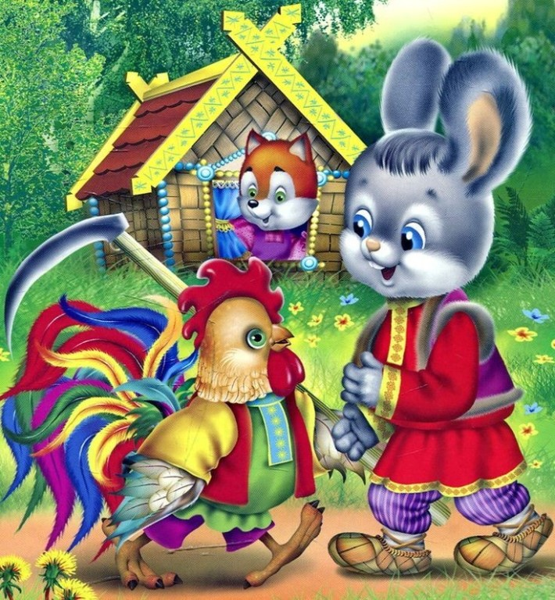
Вопрос: Какое право было нарушено в сказке «Заюшкина избушка»?

Slide 8
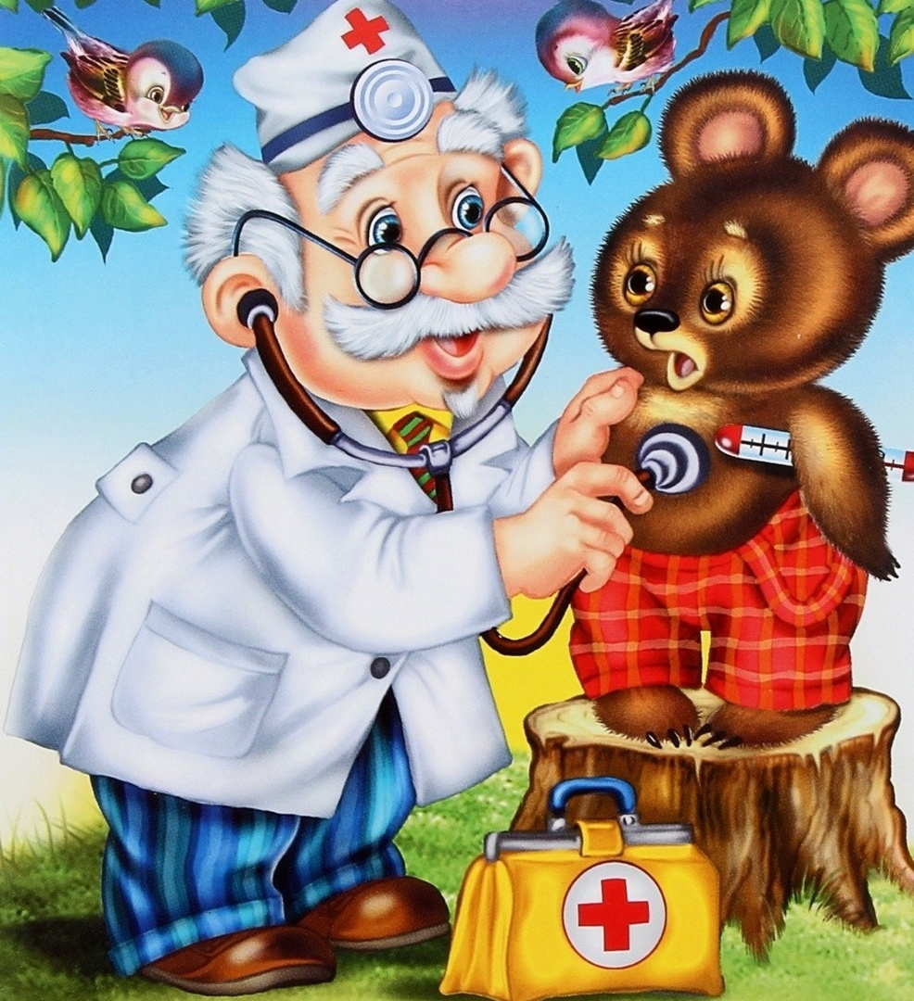
Вопрос: О каком праве говорится в сказке К.И. Чуковского «Айболит»?

Slide 9
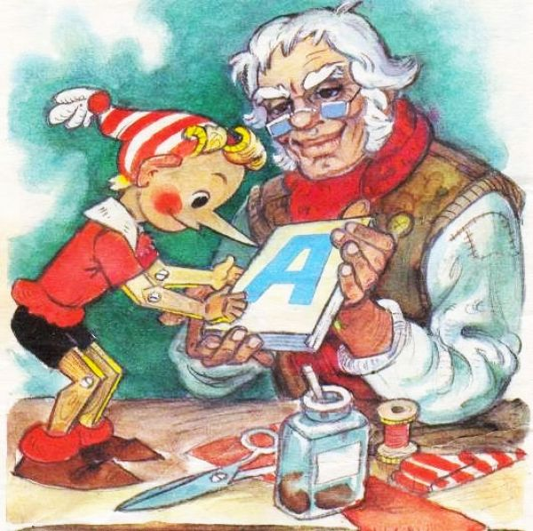
Вопрос: О каком праве говорится в сказке А. Толстого «Золотой ключик»?

Slide 10
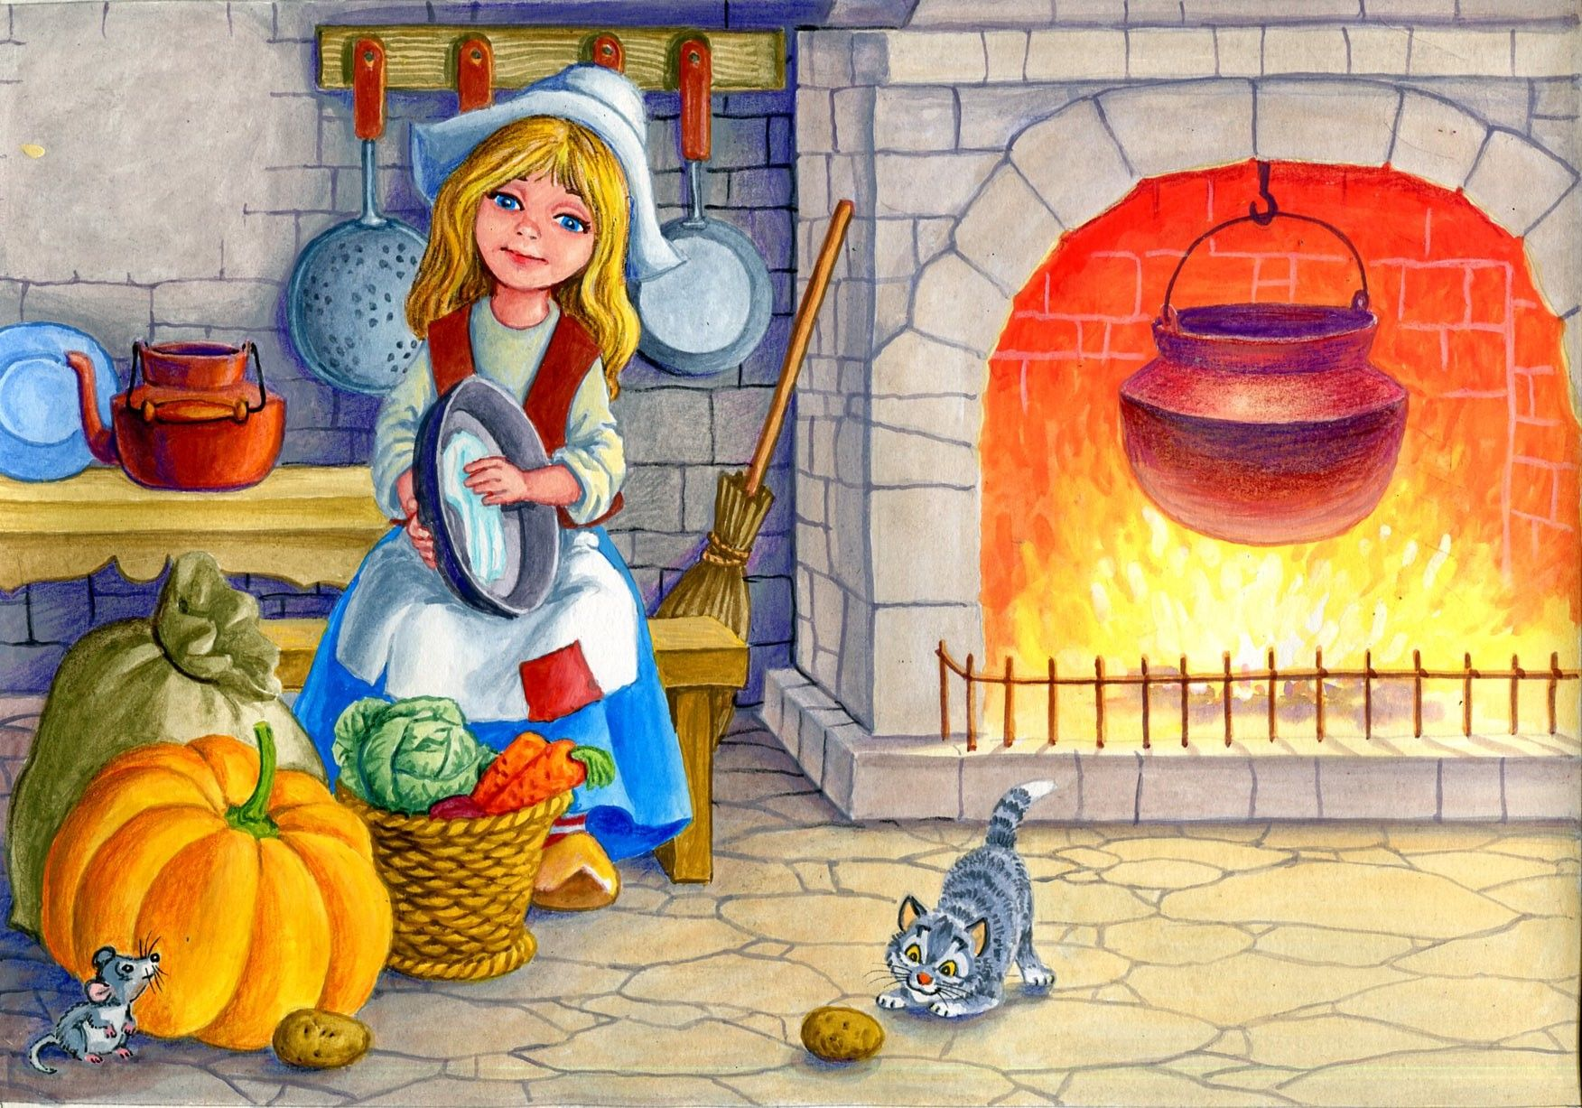
Вопрос: О каком праве говорится в отрывке сказки Шарль Перро «Золушка»?

Slide 11
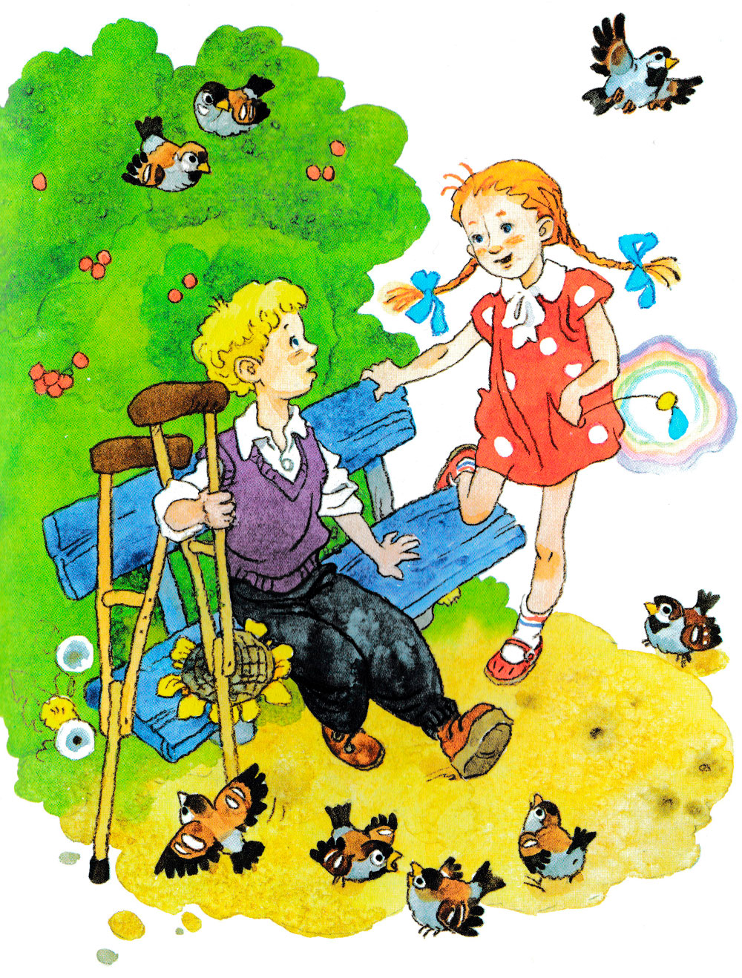
Вопрос: О каком праве говорится в отрывке сказки «Цветик –семицветик»??

Slide 12
Спасибо за внимание» В презентации использовались картинки из сети Интернет

